Slide 1
Муниципальное бюджетное общеобразовательное учреждение «Туруханская средняя школа №1»
Методическая разработка урока биологии
Биология- наука о живой природе.
Учитель биологии:
Кожевникова Елена Борисовна

Slide 2
Домашнее задание:
Подготовиться к тест- контролю.
Повторить п.1-7.

Slide 3
Цель урока:
Знаю | Хочу узнать | Узнал
Что изучает наука- биология.
Основные признаки живого.
Методы изучения живой природы.
Увеличительные приборы.
Что такое клетка.
Строение клетки.
Химический состав клетки.
Какие бывают клетки.
Какие процессы жизнедеятельности протекают в клетке.
Обобщить знания полученные по теме «Биология- наука о живой природе»
Подготовиться к тест- контролю.

Slide 4
Оценка за урок.
«5»- 14 и выше
«4»- 10-13
«3»- 7-9

Slide 5
Ответить на вопросы.(1б.)
1.Как называется наука, которая изучает живые организмы?
2. Перечислить основные признаки живого?
3. Какие приборы используются для изучения клеток, и микроскопических объектов живой природы?
Биология
Обмен веществ, движение, рост, развитие, размножение, раздражимость
Лупа, микроскоп

Slide 6
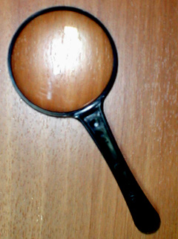
Задание №1 Назвать увеличительный прибор и перечислить его основные части.(1б)
увеличительное
стекло (линза)
оправа
ручка

Slide 7
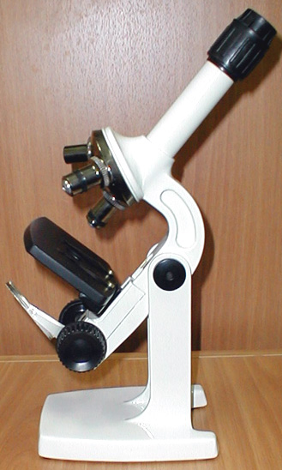
окуляр
тубус
объективы
предметный
столик
зеркало
винты

Slide 8
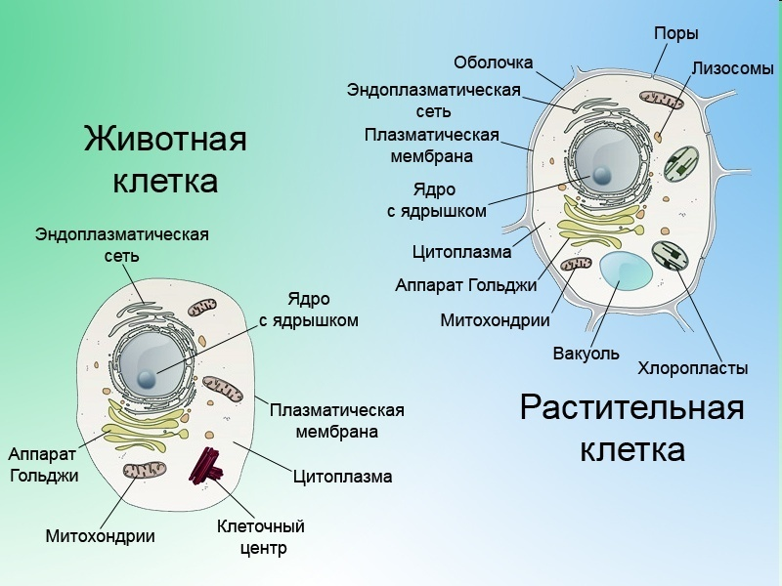
Строение клетки.

Slide 9
Задание №2 Прочитать текст. Вставить в текст пропущенные слова из предложенного списка(3б)
Клетки растений имеют _____(А), которая определяет их форму и выполняет защитную функцию. Полужидкое содержимое клетки, которое объединяет все клеточные структуры и обеспечивает их взаимодействие, называется ____(Б). В клетках растений и животных генетический аппарат окружен мембраной и называется -----( В)
Список слов и словосочетаний:
Клеточная стенка 5. Клеточный сок
Клеточная мембрана 6. Цитоплазма
Ядро
Хромосомы
А | Б | В

Slide 10
А | Б | В
1 | 6 | 3

Slide 11
Ткани растений и животных
ТКАНИ ЖИВОТНЫХ
эпителиальная
соединительная
ТКАНИ РАСТЕНИЙ
образовательная
основная
мышечная
нервная
покровная
проводящая
механическая

Slide 12
Задание №3 Установите соответствие между разновидностью ткани или органа и их принадлежностью к определенной группе тканей (6б)
Эпителиальная
А
1
Эпителиальная
Кровь собаки
А
Эпителий кожи лягушки
2
Нервная
Б
Головной мозг
шимпанзе
3
Соединительная
Мышцы гепарда
В
4
Хрящи костей ящерицы
5
Мышечная
Г
Сердце медведя
6

Slide 13
А | Б | В | Г
2 | 3 | 1,5 | 4,6

Slide 14
Химический состав клетки
Вещества
Неорганические
Органические
Минеральные
соли
Белки
Жиры
Вода
Углеводы

Slide 15
Задание №4 Пользуясь таблицей ответить на вопросы.(3б)
В семенах каких растений, содержится больше всего минеральных веществ?
Семена какого растения содержат больше всего жира?
Семена какого растения содержат больше всего углеводов?
Семена культур | Содержание веществ
 | Белки | Углеводы | Клетчатка | Жиры | Минеральные соли
Пшеница | 13,9 | 79,9 | 2,3 | 2,0 | 1,9
Рожь | 12,8 | 80,9 | 2,2 | 2,0 | 2,1
Овес | 11,7 | 68,5 | 11,5 | 6,0 | 3,4
Ячмень | 12,2 | 77,2 | 5,2 | 2,4 | 2,9

Slide 16
За каждый правильный ответ 1 бал
1 вопрос | 2 вопрос | 3 вопрос
Овес | Овес | Рожь

Slide 17
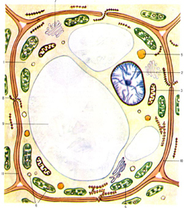
Питание клетки
Автотрофное
Гетеротрофное
Минеральные
соли
Готовые
органические
вещества
вода
Углекислый
газ
Notes:
Щелчок по паровозику возврат на предыдущий слайд

Slide 18
Дыхание клетки
кислород
Углекислый
газ
Notes:
Щелчок по паровозику возврат на слайд 5.

Slide 19
Обмен веществ
Нужные
вещества
Ненужные
вещества
Notes:
Щелчок по паровозику возврат на слайд 5.

Slide 20
Рост и развитие клетки
Notes:
Щелчок по паровозику возврат на слайд 5.

Slide 21
Этапы деления клетки

Slide 22
Цель урока:
Знаю | Хочу узнать | Узнал
Что изучает наука- биология.
Основные признаки живого.
Методы изучения живой природы.
Увеличительные приборы.
Что такое клетка.
Строение клетки.
Химический состав клетки.
Какие бывают клетки.
Какие процессы жизнедеятельности протекают в клетке.
Обобщить знания полученные по теме «Биология- наука о живой природе»
Подготовиться к тест- контролю.

Slide 23
Оценка за урок.
«5»- 14 и выше
«4»- 10-13
«3»- 7-9

